Slide 1
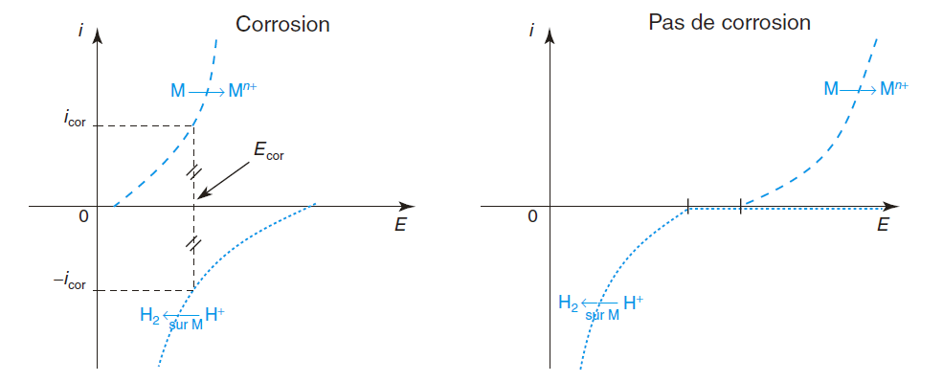
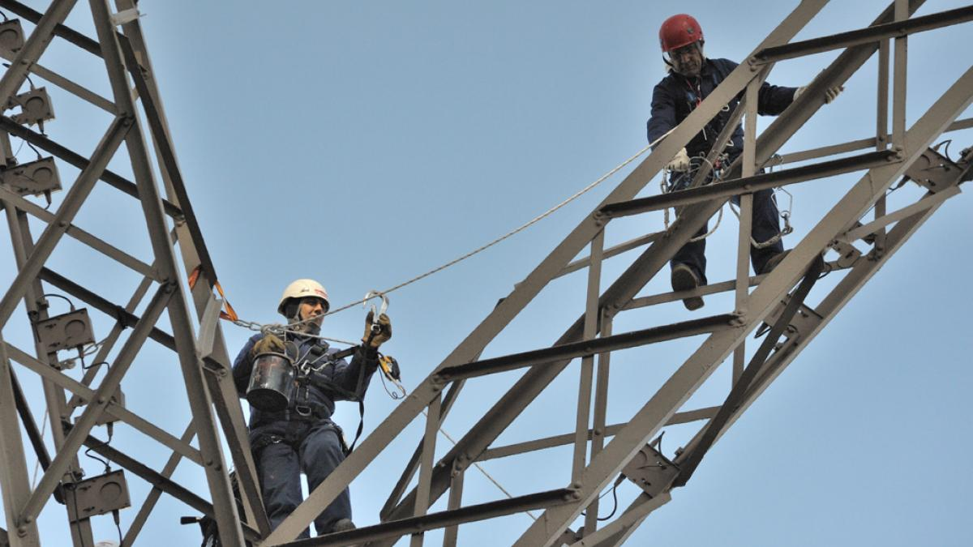
C’est quoi ?
CORROSION HUMIDE DES METAUX
Comment s’en protéger ?
Réaction d’oxydation à l’interface d’un matériau en contact avec un milieu humide.
De quoi ça dépend ?
Revêtement : peinture pour isoler du dioxygène (tour Eiffel).
Passivation : une couche d’oxyde imperméable recouvre le matériau (acier inoxydable, statue de la liberté).
Protection cathodique :
par courant imposé : on impose un courant pour porter le métal à un potentiel où il ne s’oxyde pas.
par anode sacrificielle : utiliser un autre métal qui s’oxyde plus facilement.
Pourquoi ?
Critère
thermodynamique
Le métal solide n’est pas stable dans l’eau.
⇔
son potentiel standard est inférieur à celui de l’eau
Etat de surface : clou tordu.
Concentration en dioxygène dissous : goutte d’Evans.
matériaux différents : oxydation du métal le plus réducteur.
Facilement ?
Critère
cinétique
Avec d’éventuels blocages cinétiques dus aux surtensions.
on s’en sert !
mettre un diagramme eph ici

